Slide 1
繰り返しパターンのDD処理
2021年１１月２１日
山本 茂

Slide 2

処理の流れ（画像エッジ使用）
ピッチのヒストグラム化
エッジ間距離測定
最頻ピッチの検出
フレーム
２値化
差分と差異検出
画像縮小
欠陥点検出
オーバーレイ表示

Slide 3
処理の流れ（プロファイル使用）
垂直プロファイル積算
プロファイルエッジ検出
比較ピッチ算出
フレーム
差分と差異検出
画像縮小
欠陥点検出
オーバーレイ表示

Slide 4
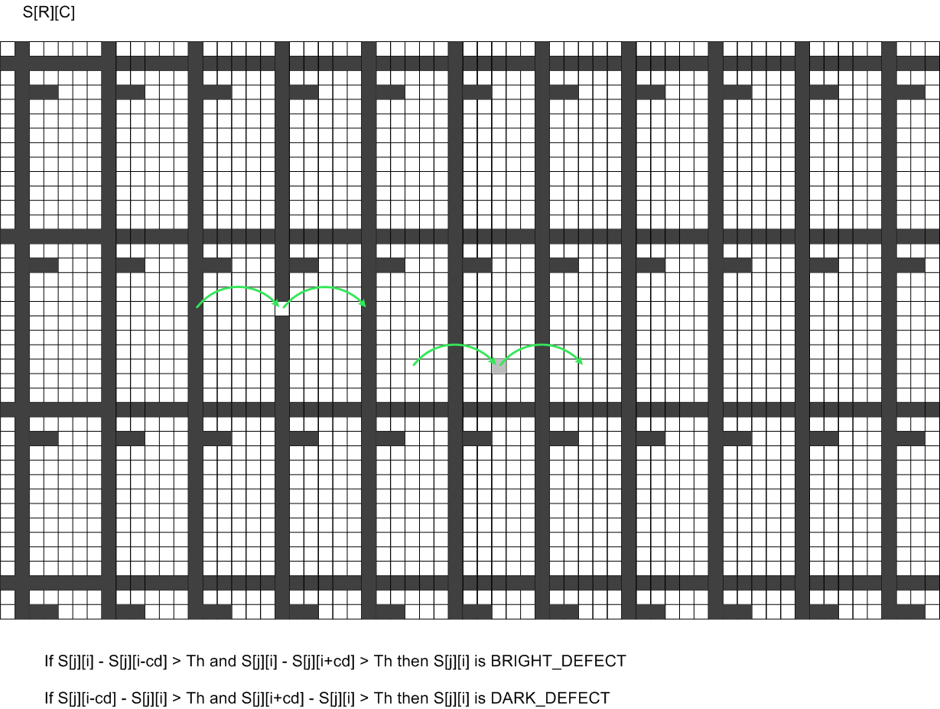
Constant Pitch Comparison

